Slide 1
LOG ON BACK TO LIFE
Cea de-a cincea întâlnire transnaţională
18-19 iulie, 2019
Izmir, Turcia
2017-1-TR01-KA201-046632
Gabriela CONEA
Irina PRODAN
Inspectoratul Şcolar Judeţean Iaşi

Slide 2
PARTENERI EUROPENI
ISTANBUL VALILIGI – Turcia (coordonator)
ANAPTYXIAKO KENTRO THESSALIAS - Grecia
UNIVERSITA DEGLI STUDI DI MILANO – Italia
INSPECTORATUL ŞCOLAR JUDEŢEAN IAŞI - România
DİPNOT DERNEGİ - Turcia
IZMIR YASAR UNIVERSITY - Turcia

Slide 3
SCOP
Proiectul LOG ON BACK TO LIFE îşi propune să tragă un semnal de alarmă cu privire la fenomenul dependenţei de internet în rândul tinerilor şi la consecinţele sociale ale acesteia.

Slide 4
CUM?
PRODUSE REALIZATE
o campanie de conştientizare a elevilor şi părinţilor, pe baza instrumentelor elaborate în cadrul proiectului.
abilitarea profesională a cadrelor didactice pentru a susţine activităţi educative pentru prevenirea dependenţei de internet
ghiduri de informare, pliante, spoturi video, afişe şi semne de carte.
module de formare şi activităţi cu caracter educaţional susţinute de un ghid metodic

Slide 5
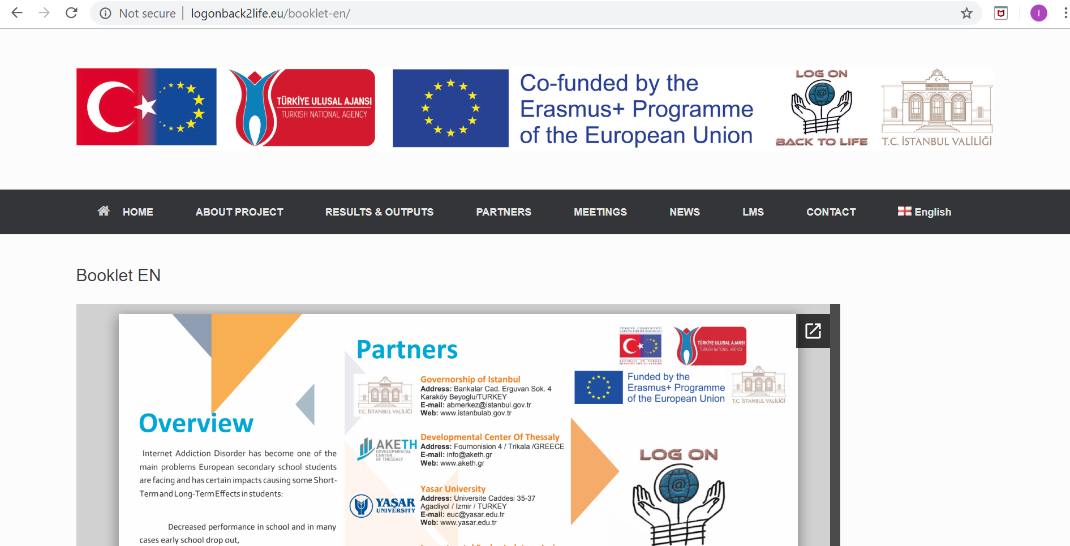
PLATFORMA PROIECTULUI: http://logonback2life.eu

Slide 6
IZMIR, TURCIA, 18-19 IULIE 2019
AGENDA ÎNTÂLNIRII
18 iulie 2019
Metodologia colaborativă pentru evaluarea şi prevenirea adicţiei de internet în rândul elevilor din învăţământul secundar - IO5.
Ghidul pentru evaluarea, prevenirea şi tratamentul adicţiei de internet – IO6.
Stadiul desfăşurării evenimentelor de multiplicare.
Diseminare şi valorizare.
Evaluarea stagiului de formare adresat profesorilor, desfăşurat la Trikala în perioada 17-21 iunie 2019.
Produsele destinate campaniei de conştientizare.

Slide 7
IZMIR, TURCIA, 18-19 IULIE 2019
AGENDA ÎNTÂLNIRII
19 iulie 2019
Spoturile radio realizate de partenerul AKETH - Trikala.
Plaforma destinată formării şi campaniei de conştientizare – IO4.
Sustenabilitatea proiectului.
Aspecte privind managementul proiectului.

Slide 8
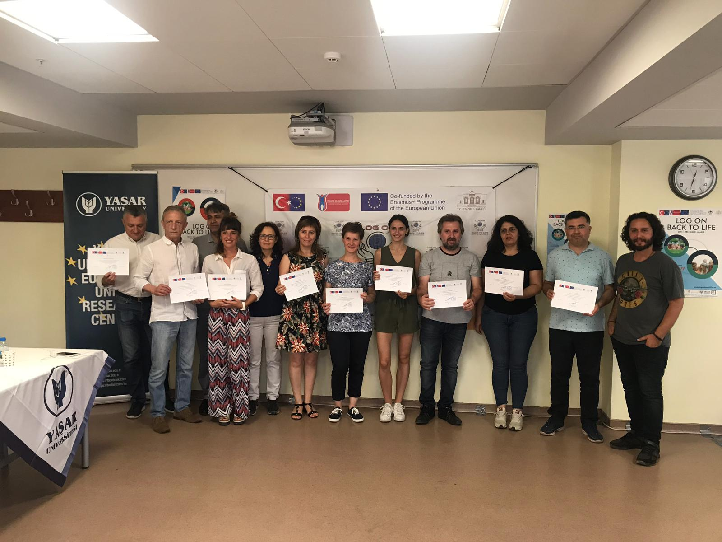
IZMIR, TURCIA, 18-19 IULIE 2019

Slide 9
